Slide 1
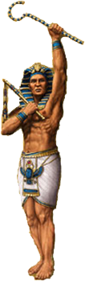
БОГИ ДРЕВНЕГО ЕГИПТА
Образовательная система «Школа 2100».
Данилов Д.Д. и др. Всеобщая история. 5-й класс. История Древнего мира. §8.
Автор презентации: Казаринова Н.В. (учитель, г. Йошкар-Ола).
© ООО «Баласс», 2012
Notes:
Адрес рисунка http://egypt.bn.by/images/pharaoh.gif
Рисунок фона (скарабеев) - http://egypt.bn.by/images/logo_1.gif

Slide 2
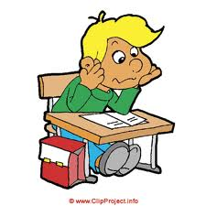


ОПРЕДЕЛЯЕМ ПРОБЛЕМУ
Люди везде и всегда думают одинаково! Так что древние египтяне думали точно, как мы, не было никаких отличий.
А ты знаешь, что египтяне больше всего на свете ценили свои гробницы и ради них были готовы идти на любой риск?
Какое противоречие смутило Антошку?
Какой возникает вопрос? Сравни его с авторским.

Slide 3
ОПРЕДЕЛЯЕМ ПРОБЛЕМУ
ПОЧЕМУ ЕГИПТЯНЕ БОЯЛИСЬ ПОГРЕБЕНИЯ НА ЧУЖБИНЕ?
ВАША ФОРМУЛИРОВКА ПРОБЛЕМЫ МОЖЕТ НЕ СОВПАДАТЬ С АВТОРСКОЙ. ПОЖАЛУЙСТА, ВЫБЕРИТЕ В КЛАССЕ ТУ ФОРМУЛИРОВКУ, КОТОРАЯ ВАМ НАИБОЛЕЕ ИНТЕРЕСНА!

Slide 4

ВСПОМИНАЕМ ТО, ЧТО ЗНАЕМ
Что и почему обожествляли первобытные охотники (§3), земледельцы? (§5) От каких сил природы зависела жизнь египтян? (§7)

Slide 5
ВСПОМИНАЕМ ТО, ЧТО ЗНАЕМ
Понятия |  | Определения
Миф |  | Дом бога-покровителя.
 |  | Наследник колдунов, человек, умеющий разговаривать с богами.
Жрец |  | Вера людей в Бога или богов, в сверхъестественные силы, чудеса, а также в то, что у человека есть душа, продолжающая существование после смерти.
Храм |  | Легендарное сказание о героях, богах, явлениях природы, общественных событиях.
Необходимый уровень. С помощью стрелок соедини понятия с их определениями.
Повышенный уровень. Впиши в первую колонку недостающее понятие.
Notes:
Анимация поставлена на щелчок. Происходит выцветание задания и появление таблицы. Заполнение таблицы в режиме просмотра происходит при использовании встроенных средств Microsoft PPT

Slide 6
ОТКРЫВАЕМ НОВЫЕ ЗНАНИЯ
1. ВЗГЛЯД НА МИР ИЗ ДРЕВНЕГО ЕГИПТА
2. ЖИВОЙ БОГ ЕГИПТА
3. «КНИГА МЁРТВЫХ»

Slide 7
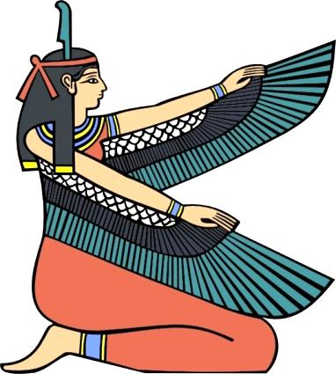
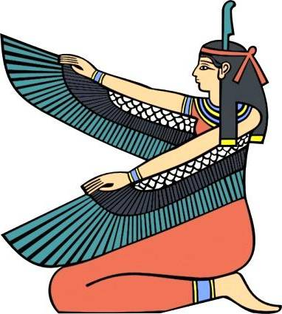
ВЗГЛЯД НА МИР
Каких богов и почему египтяне почитали больше всего?
Notes:
Адрес рисунка http://www.easyvectors.com/assets/images/vectors/afbig/maat-clip-art.jpg (свободная лицензия)

Slide 8
ВЗГЛЯД НА МИР
Повышенный уровень. Используя текст учебника, запиши, чем отличались религиозные представления египтян от верований первобытных охотников.
 | Религиозные представления египтян | Верования первобытных охотников
Что и почему обожествляли?
От каких сил природы зависела их жизнь?

Slide 9
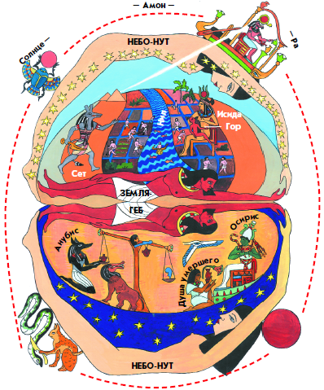
ВЗГЛЯД НА МИР
На какие части делили мир египтяне?
Определи, каким богам должны были молиться египтяне ради урожая, за души умерших родителей.
Notes:
Анимация поставлена на щелчок. Происходит выцветание задания и появление рисунка со стр. 62

Slide 10
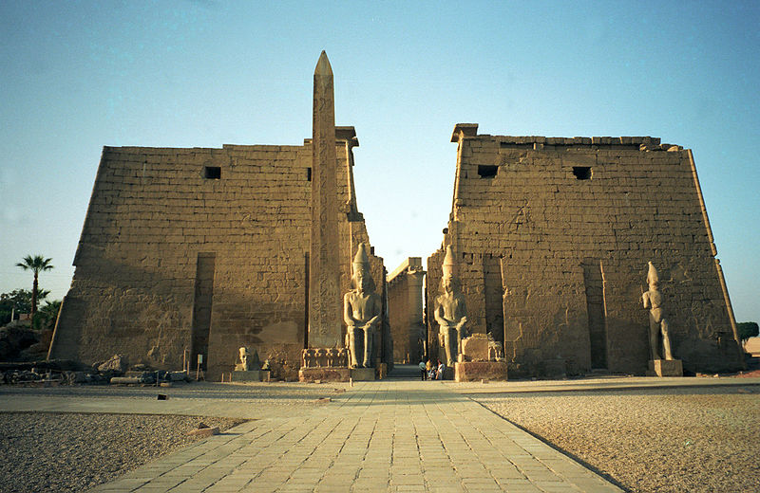
ЖИВОЙ БОГ ЕГИПТА
Зачем египтяне строили храмы? Сделай вывод по проблеме.
Ворота Луксорского храма.
Notes:
Адрес рисунка http://upload.wikimedia.org/wikipedia/commons/thumb/7/7a/Luxor07%28js%29.jpg/800px-Luxor07%28js%29.jpg.
Автор Jerzy Strzelecki. Лицензия на стр. http://commons.wikimedia.org/wiki/File:Luxor07(js).jpg?uselang=ru

Slide 11
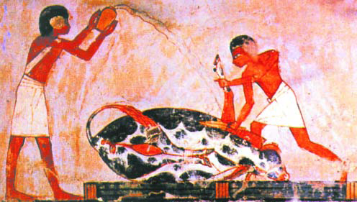
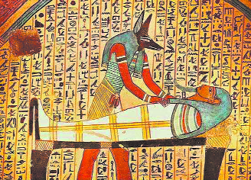
ЖИВОЙ БОГ ЕГИПТА
Жрец в маске Анубиса готовит мумию.
Из «Книги мёртвых»
Заклание и очищение жертвенного быка.
Древнеегипетский рисунок
Notes:
Кнопка «i» - гиперссылка на скрытый слайд (№12) с изображением верховной триады Древнего Египта – Осирис, Исида, Гор.

Slide 12
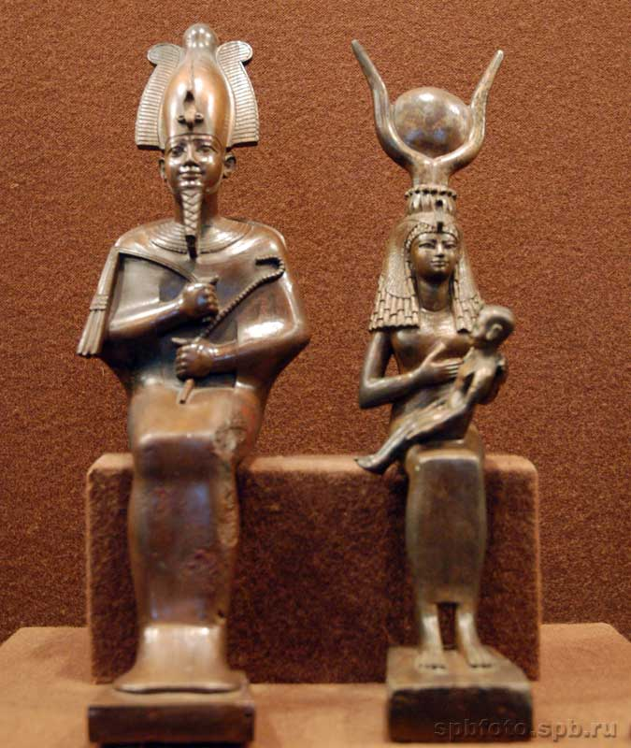
ЖИВОЙ БОГ ЕГИПТА
Боги Древнего Египта. Осирис и Исида
Notes:
Адрес рисунка http://www.spbfoto.spb.ru/foto/data/media/32/statuets3.jpg (Эрмитаж. Зал Древнего Египта)

Slide 13
«КНИГА МЁРТВЫХ»
Насколько совпадает твоё (человека XXI века) понимание добра и зла с представлениями древних египтян?
Сделай вывод: почему египтяне боялись умереть на чужбине?

Slide 14
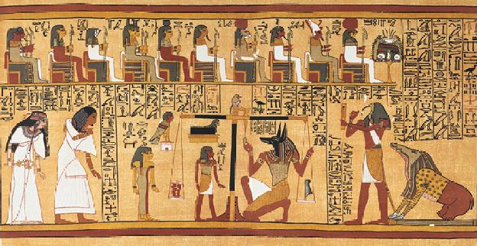
«КНИГА МЁРТВЫХ»
Тот и Анубис взвешивают сердце покойного.
Древнеегипетская «Книга мёртвых».
Notes:
Адрес рисунка: http://upload.wikimedia.org/wikipedia/commons/a/a6/Bookdead.jpg (рисунок в общественном достоянии)

Slide 15
ОТКРЫВАЕМ НОВЫЕ ЗНАНИЯ
ЯЗЫЧЕСКАЯ РЕЛИГИЯ ДРЕВНИХ ЕГИПТЯН УЧИЛА ПРАВИЛАМ ЖИЗНИ В ПРИРОДЕ И ОБЩЕСТВЕ

Slide 16


ПРИМЕНЯЕМ НОВЫЕ ЗНАНИЯ
Чем религиозные представления египтян отличаются от верований первобытных охотников ледникового периода? (§3)
В своей тетради или текстовом редакторе на компьютере начни заполнять таблицу:
Религии | Различие богов и людей | Судьба после смерти | Зачем обращаются к богам?
Древний Египет

Slide 17
ПРИМЕНЯЕМ НОВЫЕ ЗНАНИЯ
Насколько совпадают твои (человека XXI века) представления о добре и зле и представления древних египтян?
Необходимый уровень. Запиши в таблицу своё мнение и приведи один аргумент в его поддержку.
Повышенный уровень. Приведи два-три аргумента в поддержку своего мнения.
Позиция | Я считаю, что______________________ ________________________________,
Аргумент(ы) | потому что _______________________ _________________________________

